Slide 1
«Люди, научившиеся…наблюдениям и опытам, приобретают способность сами ставить вопросы и получать на них фактические ответы, оказываясь на более высоком умственном и нравственном уровне в сравнении с теми, кто такой школы не прошел». К. Е. Тимирязев
Опытно-экспериментальная деятельность
"Как растёт тесто? Что можно приготовить из дрожжевого теста?

Slide 2
Целью нашей деятельности показать экспериментально условия, при которых дрожжевое тесто начинает расти и подниматься.
Основная идея деятельности - воспитание интеллектуально развитой личности посредством активизации познавательной деятельности через экспериментальную деятельность.
Программные задачи:
Познакомить со способом приготовления дрожжевого теста;
Сформировать конкретные представления о дрожжах и их свойстве выделять углекислый газ;
Расширить представления детей о свойствах дрожжей
(Могут храниться годами, питаясь сахаром, могут вырастать);
Развивать любознательность у детей, мыслительные операции: делать выводы, выбирать способ действия, складывать целое из частей.
Воспитывать аккуратность в работе;
Обогащать и расширять словарь детей.
Стимулировать самостоятельное формулирование выводов детьми;
Формы обучения: игровая, практическая, наглядные, словесная, исследовательская
Материально-техническое обеспечение: экран, компьютер, проектор, емкости для замешивания теста, чайные ложки, дрожжи, сахар, соль, мука, вода, цветные картинки, банка с тестом, опара.
Обогащение словаря: “опара”, “дрожжевое тесто”, “углекислый газ”, “элеватор”, “комбайн”, “комбайнер”, “зернохранилище”, “хлебопекарь”.

Slide 3
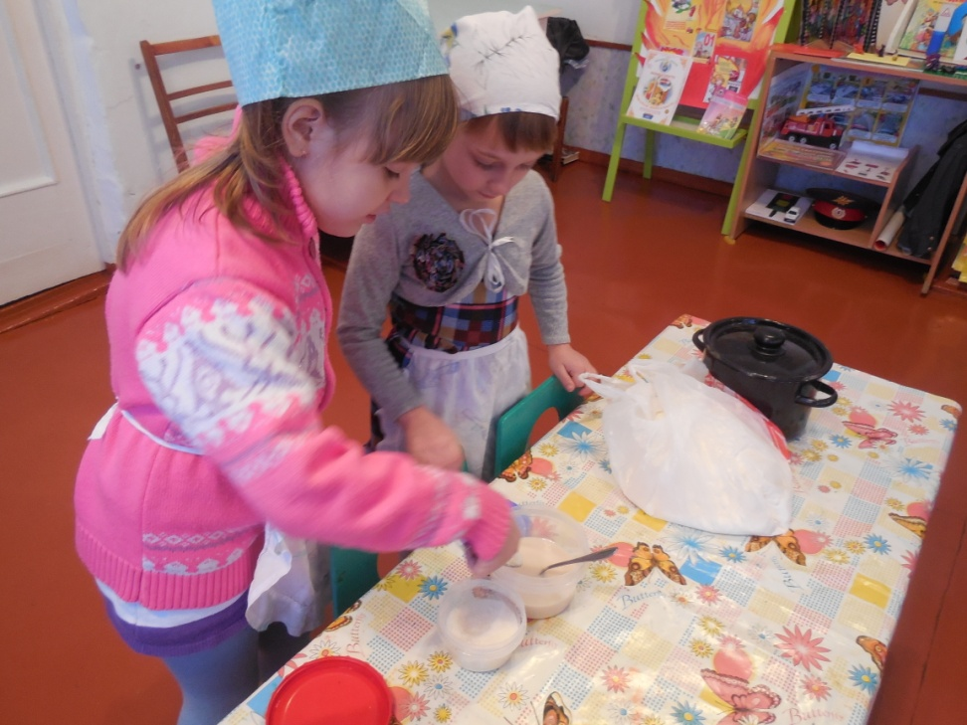
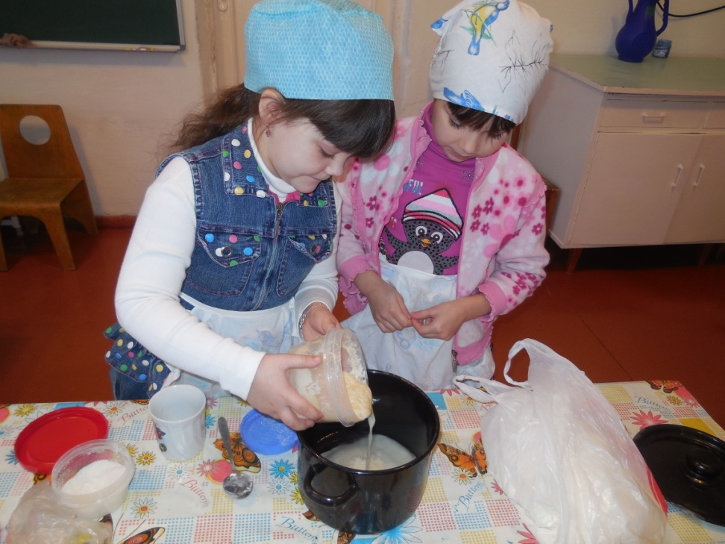
Эксперимент №1 «Питание дрожжей»
Цель: С помощью эксперимента показать детям, как при взаимодействии с водой, сахаром и мукой дрожжи начинают «оживать», есть сахар и смесь наполняется пузырьками уже знакомого детям углекислого газа, который они начинают выделять. Активизировать познавательную деятельность детей.
Наблюдение за питанием дрожжей проходит в течении часа.
Результат эксперимента:
Раствор начал подниматься, так быстро как росли дрожжи. Очень хорошо видны пузырьки, которые лопались.

Slide 4
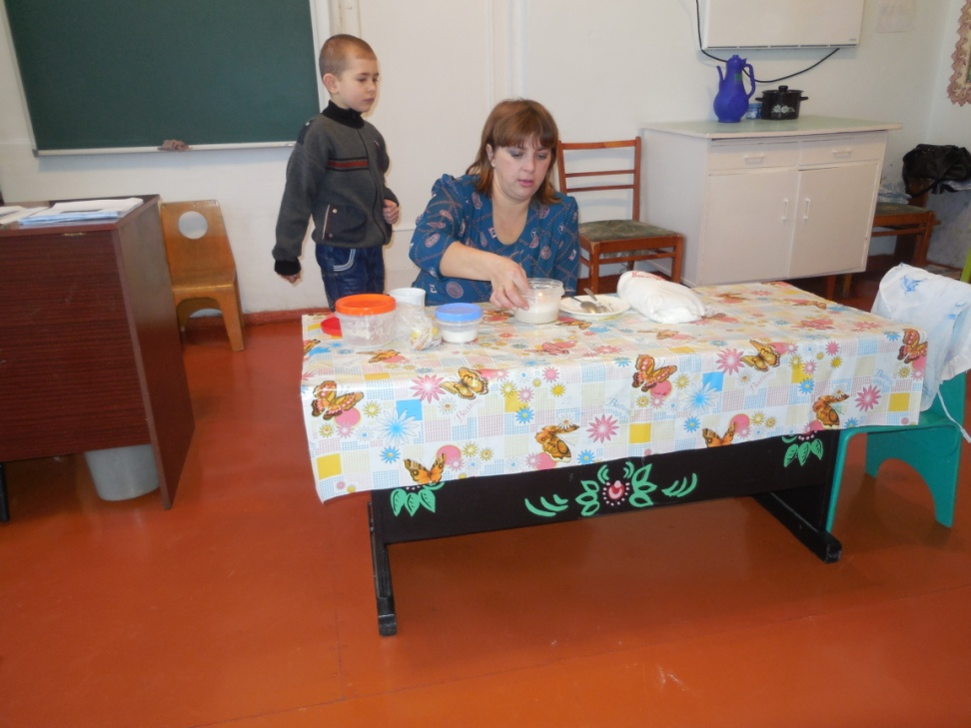
Эксперимент №2 « Дрожжи выделяют углекислый газ».
Цель: С помощью эксперимента продемонстрировать, как дрожжи, «питаясь» выделяют углекислый газ. Горящая лучина, опущенная в банку с тестом, гаснет. Наблюдение за выделением углекислого газа проходит через 1-2 часа.
Результат эксперимента: Зажгли лучину и опустили ее в банку с тестом, она потухла. Горение не поддерживает углекислый газ. Значит, когда дрожжи – невидимки питаются, они выделяют углекислый газ, как и мы.

Slide 5
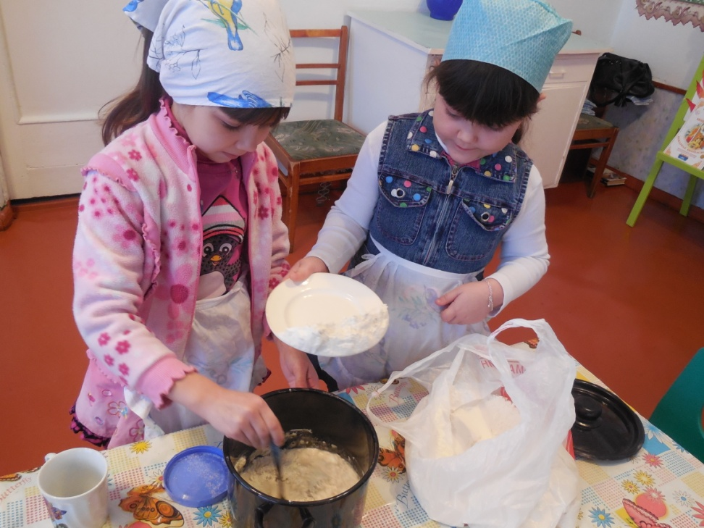
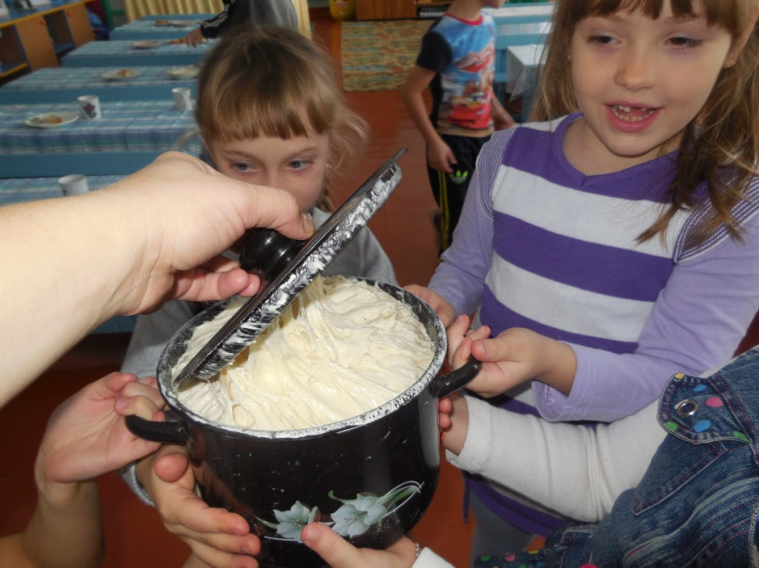
Эксперимент №3 « Дрожжи поднимают тесто»
Цель: Экспериментально доказать, что дрожжи поднимают тесто и влияют на качество выпекаемого хлеба.
Воспитывать интерес к трудовой деятельности пекаря.
Результат эксперимента:
Спустя 1,5 часа тесто поднялось и мы его отнесли на кухню, для выпекания пирожков

Slide 6
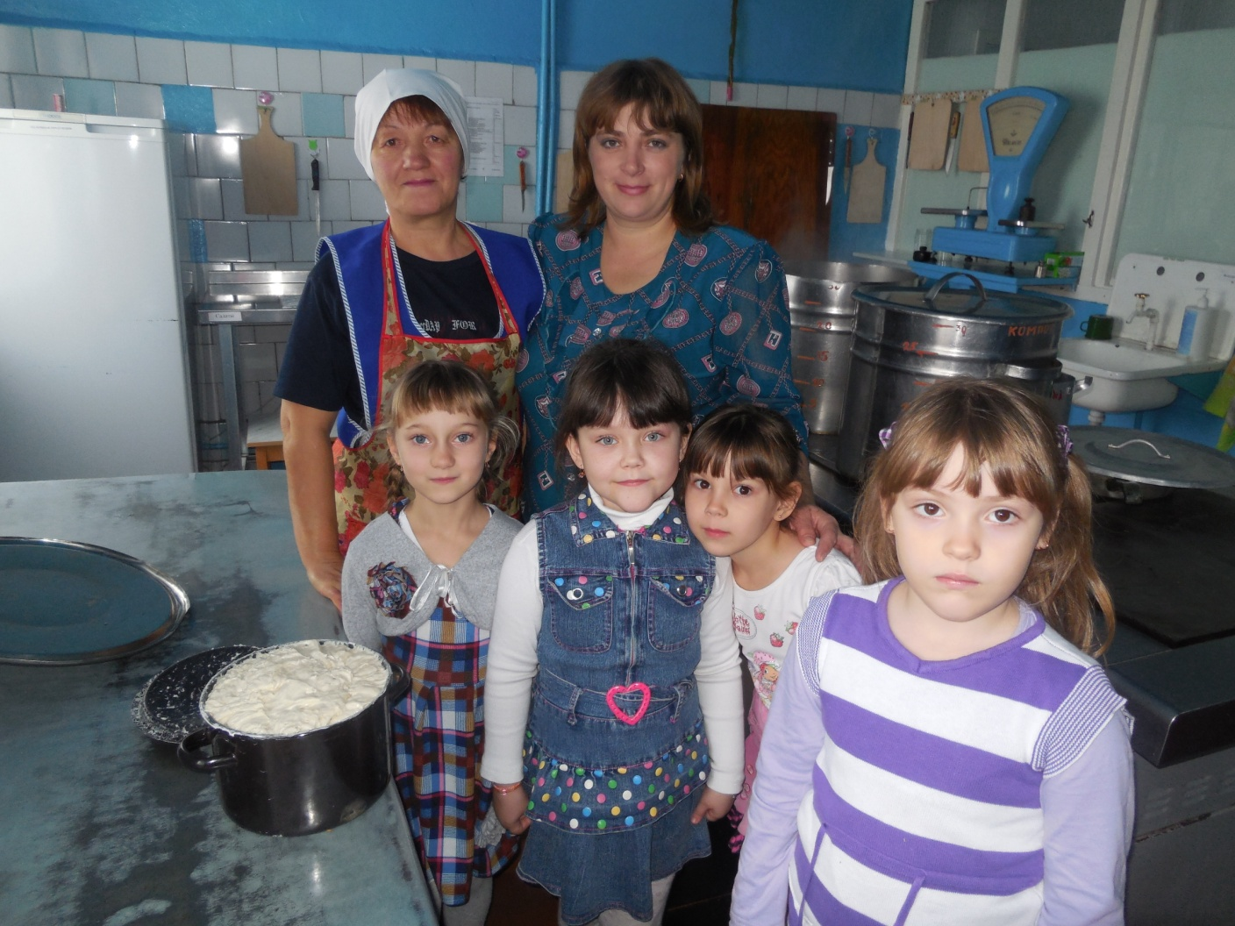
Ходит повар в колпаке
С поварешкою в руке.
Он и варит,
Он и жарит,
А еще умеет печь.
А что умеет печь повар? (пироги)

Slide 7
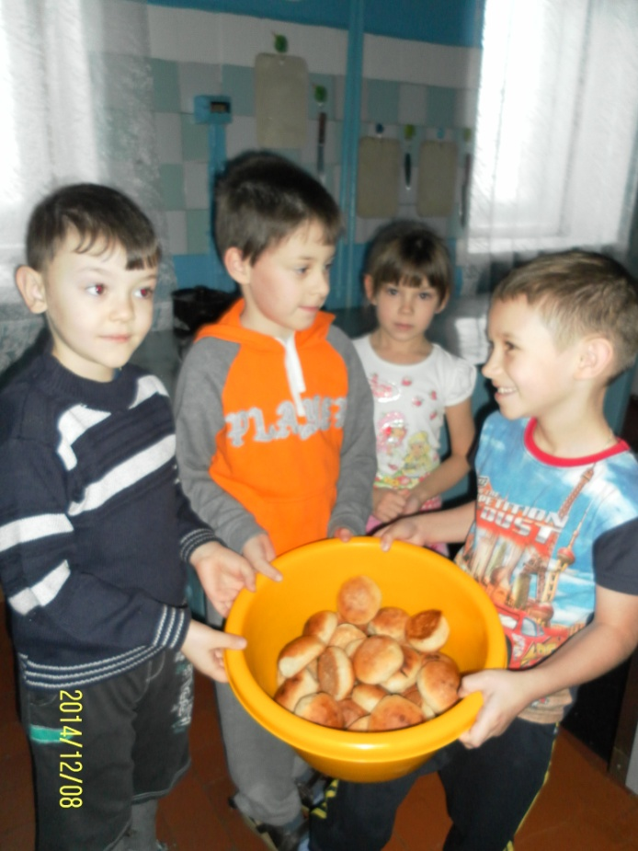
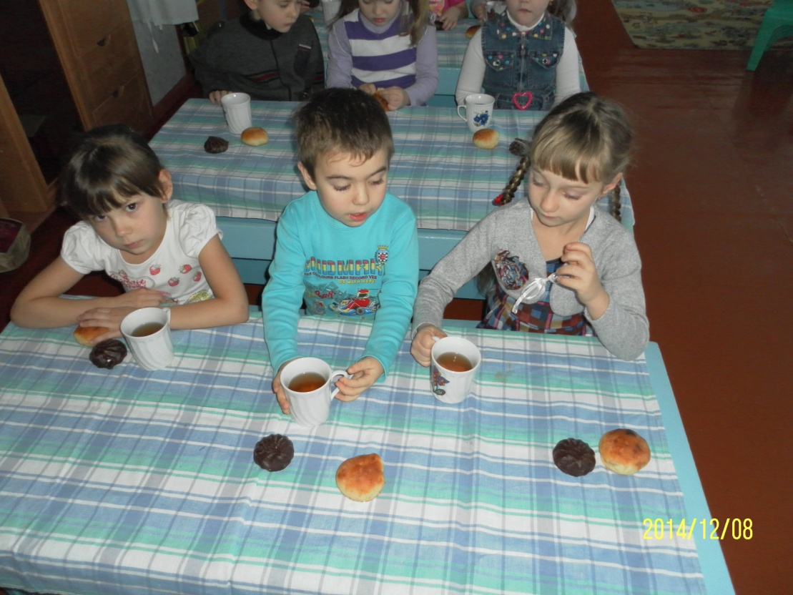
Самостоятельно приготовленные пирожки кушаем всей группой на полдник.

Slide 8
Вывод: В результате проведенных экспериментов, мы приготовили дрожжевое тесто, которое в течении 2 часов поднялось и повар нам выпек мягкие, воздушные и очень вкусные пирожки. Следовательно, дрожжи «поднимают» тесто и делают его пышным и вкусным. Так же мы выяснили, что для роста дрожжей необходимы: вода, сахар, мука и теплое место, в котором дрожжи начинают расти. Питаясь, дрожжи выделяют углекислый газ. Очень большое многообразие выпечки, в которой используют дрожжи.
Дрожжи используют в выпечке, добавляют в корма для животных, а также в косметических средствах, пищевых добавках

